Slide 1
OS GURUS
DA
QUALIDADE
Nomes: Andréa Cristina; Andréia P Bernardi
Professora: Eveline
Turma : 6F

Slide 2
Historia de Joseph Juran
Joseph Juran nasceu em 24 de dezembro de 1904, em Romênia e morreu em 8 de fevereiro de 2008, Nova York, EUA. Ele engenheiro eletrotécnico, acompanhou Edwards Deming na revolução da qualidade no Japão do pós-guerra. Ambos se interessaram pelo controle estatístico durante os anos 20.
Em 1951, Juran publicou o primeiro manual sobre controle de qualidade. Foi convidado para Tóquio para uma série de palestras e acabou por ser considerado um dos principais obreiros do milagre industrial japonês.

Slide 3
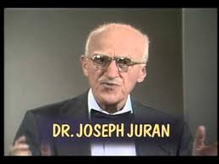
Juran é um dos mais importantes inspiradores do conceito de qualidade total, disseminado através de sua obra, notadamente a Trilogia Juran, publicada em 1986,identificada e aceita mundialmente como a referência básica para a gestão e o controle de qualidade. É o autor de uma metodologia para determinar os custos evitáveis e inevitáveis da qualidade e do conceito de company-wide quality management (CWQM) ou (TQM).

Slide 4
O conceito de company-wide quality management (CWQM) ou (TQM).
A sigla TQM tem origem do termo em inglês Total Quality Management. No Brasil, o método é chamado de Gestão da Qualidade Total. Ele diz respeito a uma estratégia usada pelo setor de administração para que todos tenham consciência da importância de agregar qualidade aos processos organizacionais.

Slide 5
Quando se usa a palavra total da sigla se busca a inserção no método não somente de todos os escalões de uma empresa, como também aqueles que indiretamente estão envolvidos no processo produto, como fornecedores, distribuidores e demais parceiros de negócios. Para tanto, o TQM, ou Gestão da Qualidade Total, é composto por diferentes estágios, entre eles, planejamento, organização, controle e liderança.

Slide 6
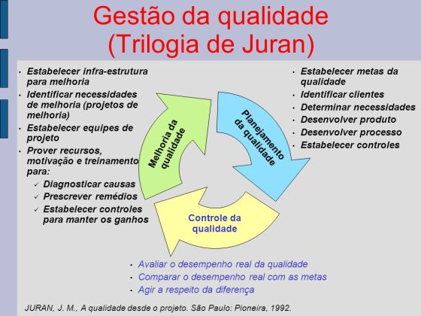

Slide 7
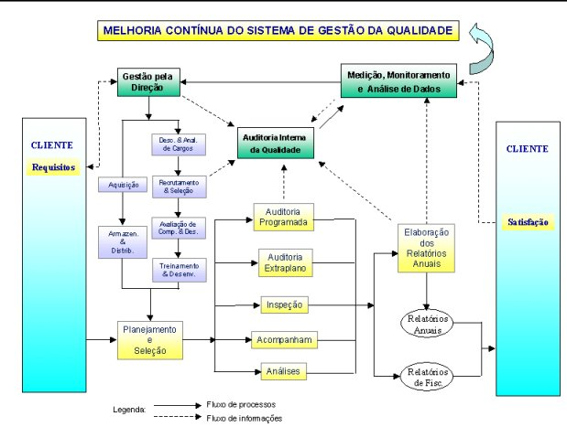

Slide 8


Slide 9
http://www.industriahoje.com.br/tqm-total-quality-management Conceito TQM, acessado em; 14/09/2017
https://www.google.com.br/search?q=joseph+juran+principais+frases&source=lnms&tbm=isch&sa=X&ved=0ahUKEwiX0ayEzaXWAhUCGZAKHdJzAtkQ_AUICigB&biw=1920&bih=925#imgrc=nk1d5knyBTOOaM: Imagens, acessado em; 14/09/2017

